Slide 1

자료구조
과제 4
20173821 김가윤
김승태 교수님

Slide 2

1. 선택 정렬 / 퀵 정렬 / 힙 정렬
다음의 구성을 가진 데이터 1만 명분을 랜덤하게 생성한다.
학번(13-19년도에 입학한 학생의 8자리 숫자), 이름(10자 이하의 영문자 임의의 문자), 전화번호(010 으로 시작하는 11자리 숫자)
구조체로 자료를 저장한다.
동일한 학번을 가진 학생은 없어야 한다. 이름은 같을 수 있다. 전화번호도 같을 수 있다.

Slide 3
1. 선택 정렬 / 퀵 정렬 / 힙 정렬
동일한 데이터에 대해 선택 정렬, 퀵 정렬, 힙 정렬을 수행한 후 결과를 비교하자.
데이터가 달라지면 결과에 영향을 줄 수 있으니 동일한 데이터로 실행해야 한다.
정렬의 기준은 학번으로 1회, 이름으로 1회 한다. 따라서 모두 6회 정렬을 해야 한다(2회 * 3가지 방법). (모든 정렬은 내림 차순)
1만 명의 데이터를 모두 화면에 출력하면 시간이 너무 오래 걸리니 결과 확인은 100명당 1개만 화면에 표시한다.
각 정렬에 소요되는 시간이 얼마나 되는지 화면에 표시한다. 단, 화면에 많은 데이터를 표시하는 것은 아주 느리므로 정렬에 걸리는 시간만 측정해서 표시해야 한다.

Slide 4
1. (1) 해결방법 – 데이터 저장
typedef struct Student_
{
char name[10];
int snum;
int pnum[11];
} Student;
Student* Data = malloc(sizeof(Student) * 10000);
구조체와 동적할당 구조체 배열로 데이터를 저장했습니다.
Student
이름
학번
전화번호
Student
이름
학번
전화번호
Student
이름
학번
전화번호

Slide 5
1. (1) 해결방법 – 데이터 저장
- 데이터를 생성하기 위해 구현한 함수는 다음과 같습니다.
void Put_snum(Student* Data)
* int형 변수 안에 13~19학번 중 난수를 생성합니다.
void Put_pnum(Student* Data)
* int형 배열 안에 010~ 난수인 전화번호를 생성합니다.
void Put_name(Student* Data)
* 미리 입력해 놓은 영어 이름 2차원 배열 중 난수로 수를 정해 해당하는 번째의 영어 이름을 char 배열로 복사합니다.

Slide 6
1. (1) 해결방법 – 데이터 출력
데이터를 출력하기 위해 구현한 함수는 다음과 같습니다.
10000명 중 100명 당 1번 출력해야 하기 때문에 while문을 사용하여 변수 i을 전체 데이터를 돌며 100씩 증가시켰습니다.
void Print_Data(Student* Data)
{
int i = 0;
Print_title();
while (i < 10000)
{
printf("%d", Data[i].snum);
printf(" ");
for (int j = 0; j < 11; j++)
{
printf("%d", Data[i].pnum[j]);
}
printf(" ");
printf("%s", Data[i].name);
printf("\n");
i = i + 100;
}
}

Slide 7
1. (1) 해결방법 – 선택 정렬
* void Selection_sort_by_snum(Student* Data)
첫 번째 숫자를 가장 크다고 가정한 뒤(기준) 더 큰 수를 찾으면 기준을 바꿔줍니다. Max는 가장 작은 값의 위치라고 볼 수 있습니다. 뒤로 가면서 가장 큰 수를 찾아 왼쪽에 넣습니다. 이후 결과를 표시합니다.
* void Selection_sort_by_name(Student* Data)
첫 번째 숫자를 가장 크다고 가정한 뒤(기준) strcmp로 문자열을 비교한 후 더 큰 문자열을 찾으면 기준을 바꿔줍니다. 다음 과정은 이전과 동일합니다.

Slide 8
1. (1) 해결방법 – 퀵 정렬
* int Partition_snum(Student* Data, int left, int right)
함수는 pivot을 설정하고 이를 기준으로 각 데이터의 양쪽 끝에서 (low, high) 점점 범위를 좁혀가며 크고 작은 수들을 구분합니다. 숫자 구분이 끝나면 low, high 변수가 서로 맞물리기 때문에 탈출하고 pivot을 중간에 넣어줍니다. 모든 데이터를 점검할 때까지 이를 반복합니다.
* void Quick_sort_snum(Student* Data, int left, int right)
재귀함수로 pivot 위치(데이터에서는 index 역할)을 받아 나누어진 덩어리 데이터들을 위의 함수를 호출해 다시 정렬합니다.
* 이름 비교 함수는 위의 과정과 동일하며 문자열 비교함수로 비교합니다.

Slide 9
1. (1) 해결방법 – 힙 정렬
void Adjust_snum(Student* Data, int root, int n)
void Heapsort_snum(Student* Data, int n)
수업시간에 배운 코드는 오름차순이므로 내림차순을 위해서는 root 밑의 child의 원소들이 그 다음 원소보다 큰지 확인하면서 가장 위쪽의 노드에 가장 작은 수가 오도록 정렬했습니다. 이후 이 수를 제거하고 가장 끝 수를 다시 가장 상위에 넣고, 힙을 재정렬했습니다.
Void Adjust_name(Student* Data, int root, int n)
Void Heapsort_name(Student* Data, int n)
또한 Heap은 0번에 가장 작은 수가 숨겨져 있기 때문에 1부터 출력해줘야 했습니다. 그래서 Heapsort_Print_Data()라는 힙 정렬 전용 데이터 출력 함수를 따로 만들었습니다.

Slide 10
1. (1) 해결방법 – 시간
clock_t start_s, start_q, start_h, end_s, end_q, end_h;
float res_s, res_q, res_h;
printf("SELECTION SORT START!\n");
start_s = clock();
Selection_sort_by_snum(Data);
end_s = clock();
res_s = (float)(end_s - start_s) / CLOCKS_PER_SEC;
printf("학번 기준 Selection Sort time %.3f\n", res_s);
printf("\n");
이런 식으로 함수 호출 전 후에 실행 시간을 측정하기 위한 clock함수를 구현하고 빼 주었습니다.모두 6회 구현했습니다. 같은 데이터로 실행해야 하기 때문에 int main에서 한번에 출력하도록 했습니다.

Slide 11
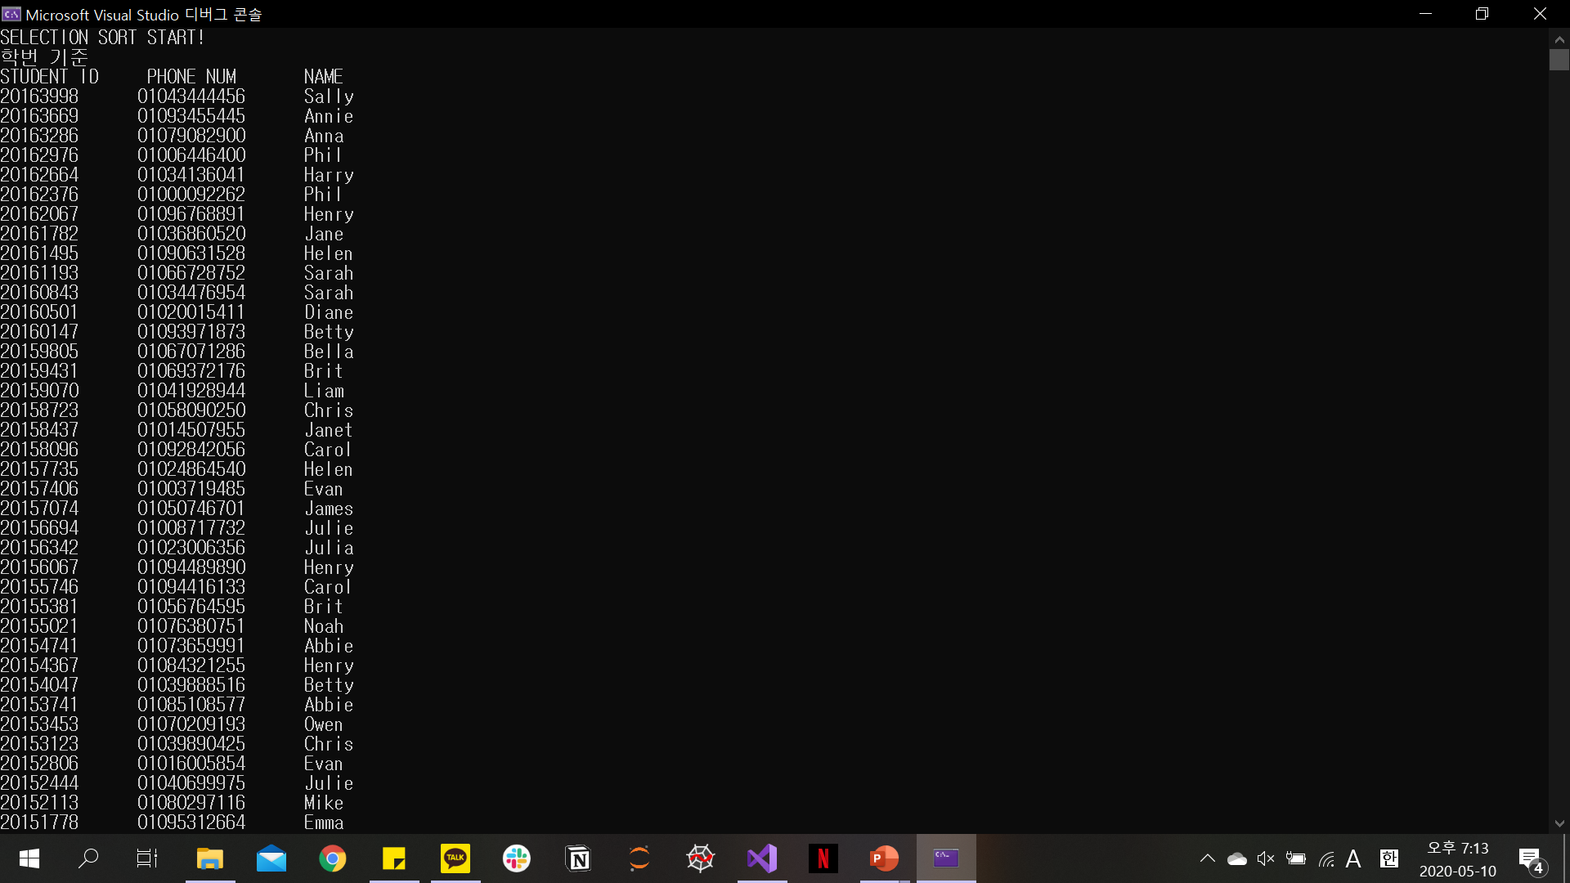
1. (2) 결과 캡처

Slide 12
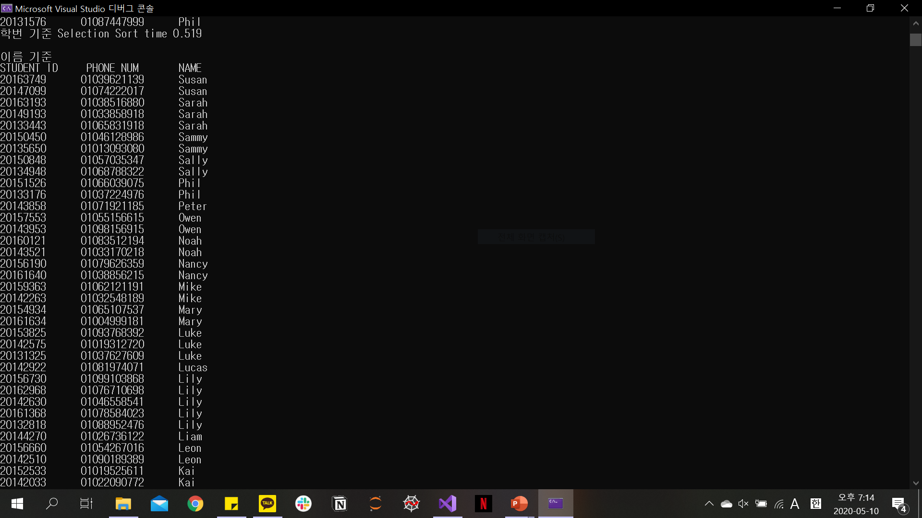
1. (2) 결과 캡처

Slide 13
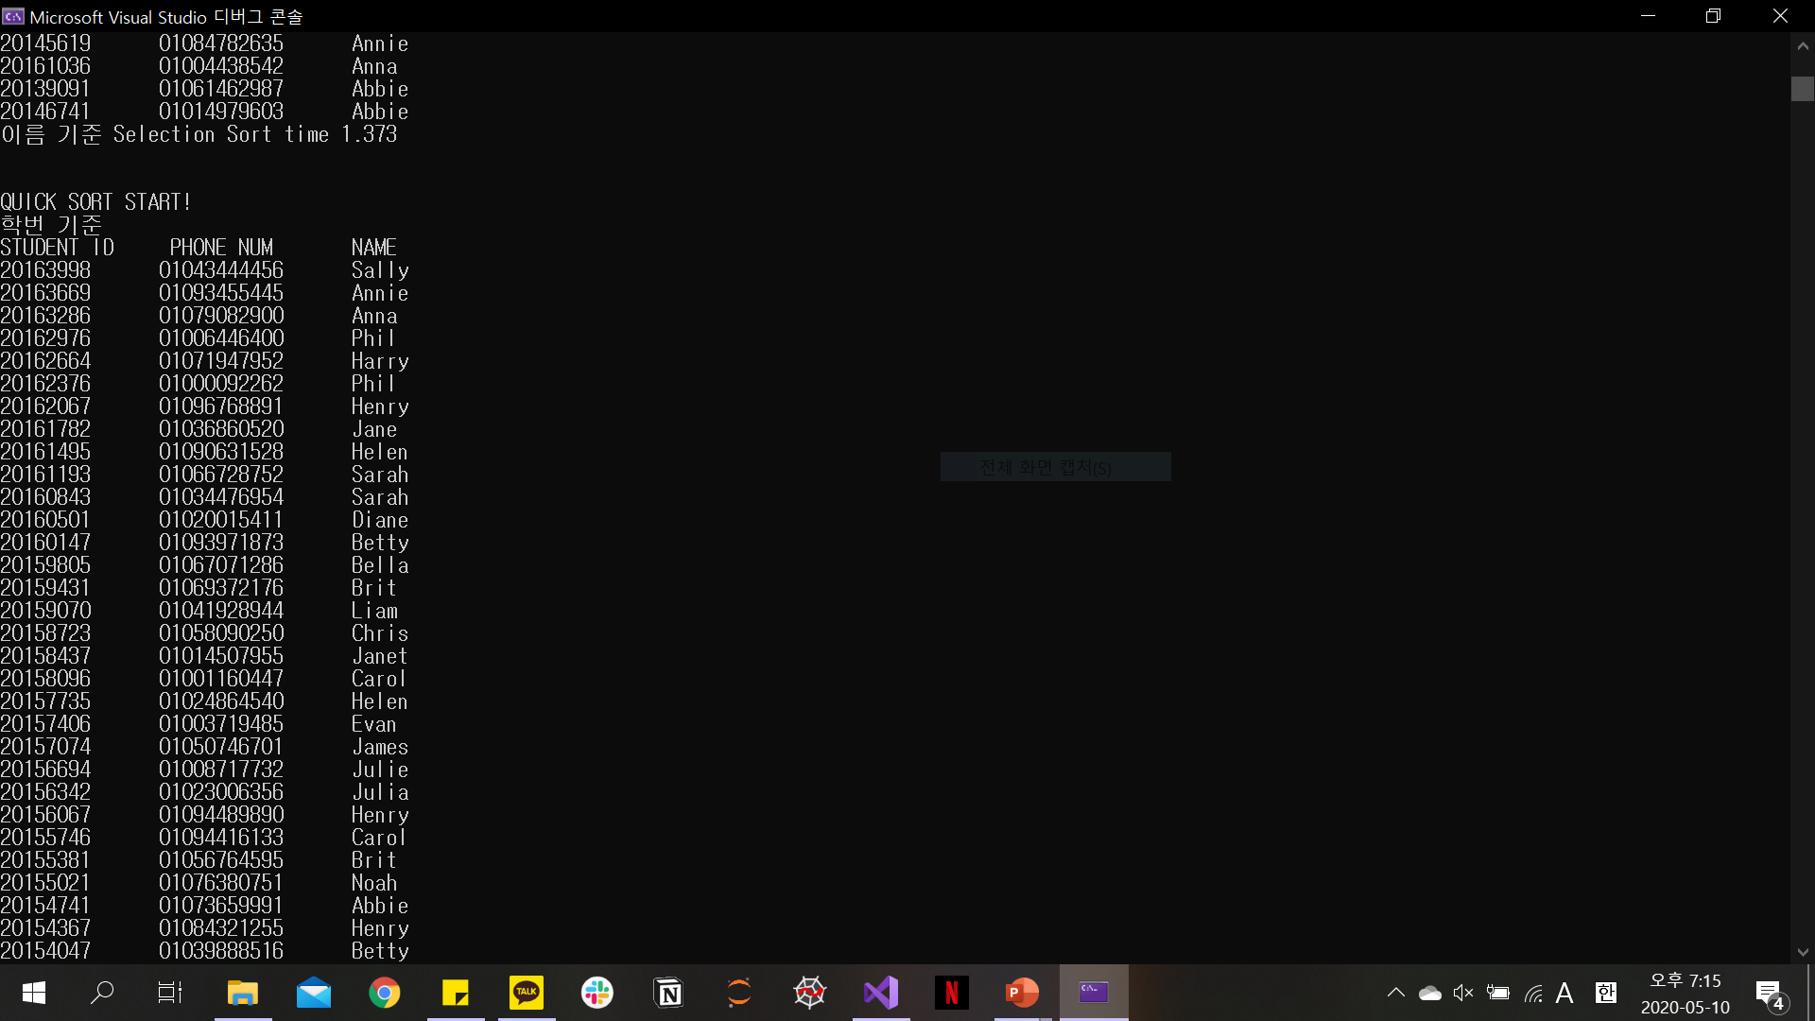
1. (2) 결과 캡처

Slide 14
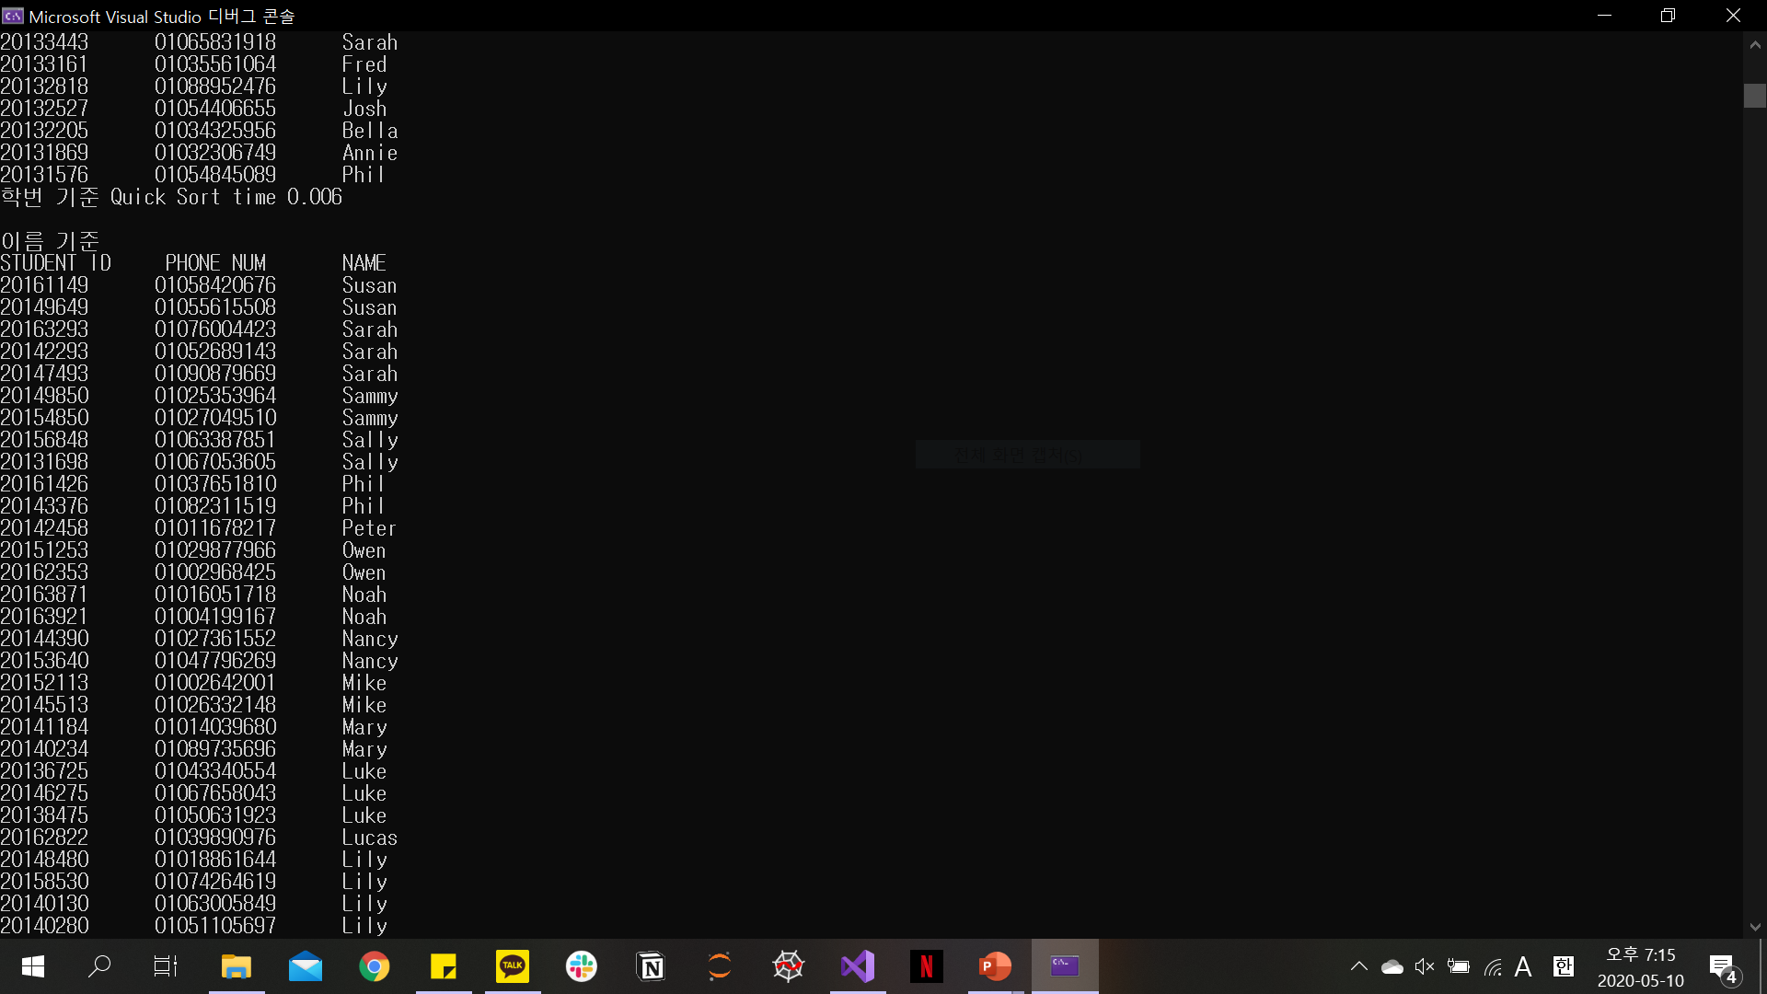
1. (2) 결과 캡처

Slide 15
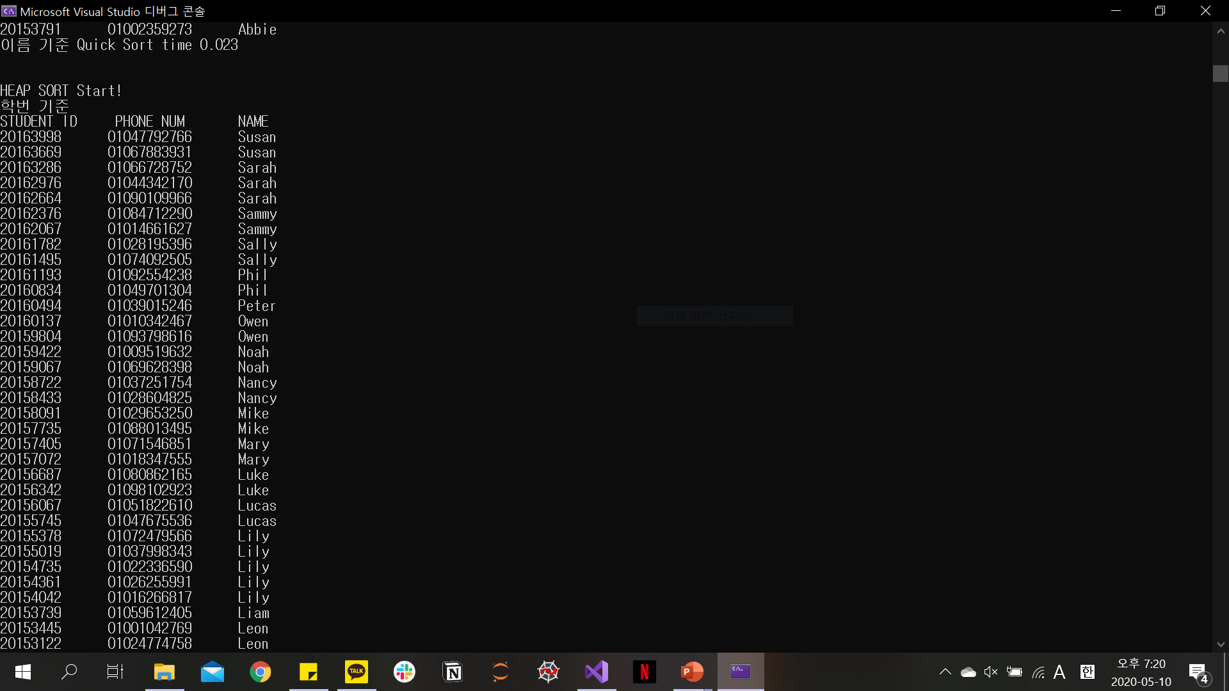
1. (2) 결과 캡처

Slide 16
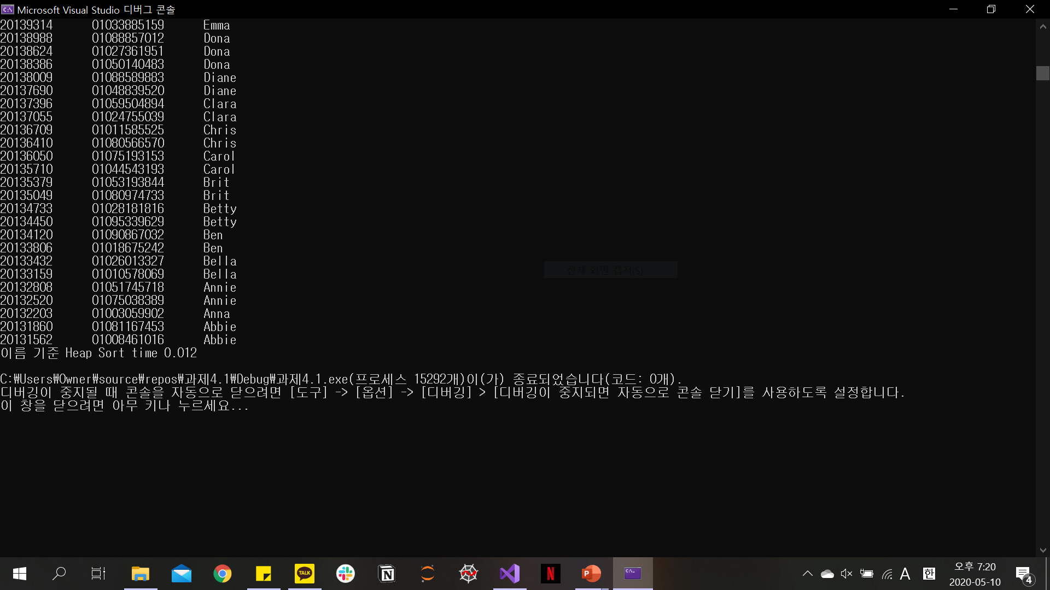
1. (2) 결과 캡처

Slide 17
2. 퀵 정렬의 비재귀 호출 버전
재귀 호출을 쓰지 않는 퀵 정렬 기능을 만들기
퀵 정렬을 만들되, 재귀 호출을 쓰지 않도록 만든다.
힌트 : 스택
교재 또는 강의 슬라이드에 있는 소스코드를 기반으로 변경해야 한다. 인터넷에 검색되는 코드를 가져와 사용해서는 안 된다.
(1)에서 만든 1만개의 데이터를 이용한다. (모든 정렬은 내림 차순)
(1)에 있는 퀵 정렬(재귀 호출)과 성능을 비교하자.
어느 것이 얼만큼 빠른지 결과를 보고서에 반영한다.

Slide 18
2. (1) 해결방법
void Quick_sort_snum(Student* Data, int num)
void Quick_sort_name(Student* Data, int num)
스택을 사용하여 비재귀 함수로 구현했습니다. 학번의 경우 맨 끝 번호부터 비교하며 low와 high를 옮겨다닌 후 중첩되면 탈출하는 방법은 재귀형과 비슷하지만 Push(right); Push(low + 1); Push(low - 1); Push(left); 이처럼 앞, 뒤 덩어리의 위치를 스택에 push 한다는 점에서 차이가 있습니다. 이름의 경우 학번의 방법과 조금 다르게 구현하려고 했으나 구현에 실패했습니다.

Slide 19
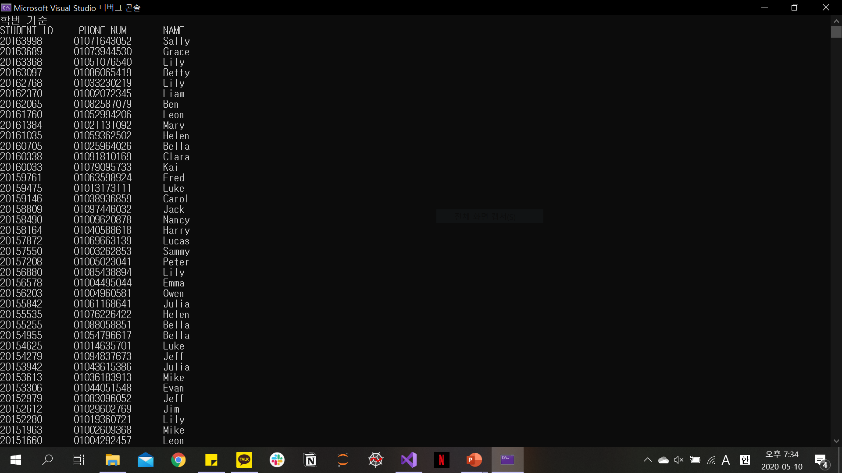
2. (2) 결과 캡처

Slide 20
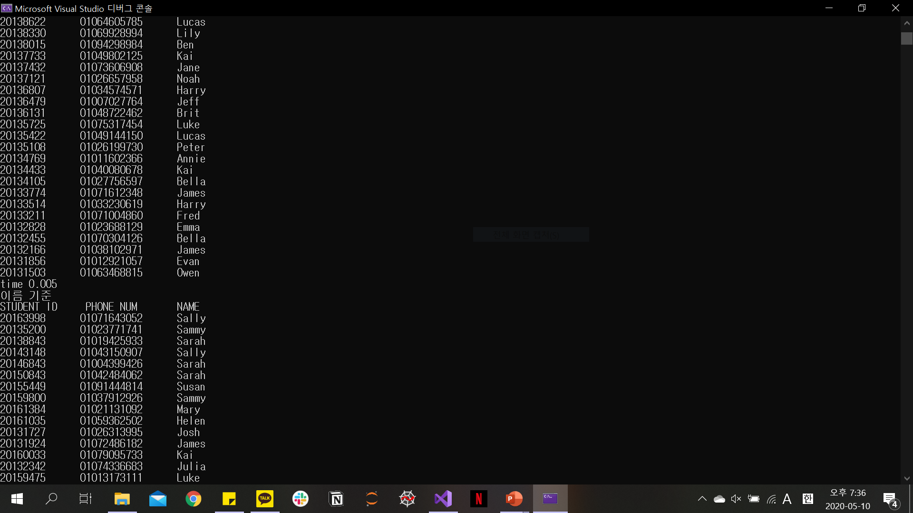
2. (2) 결과 캡처

Slide 21
2. (2) 시간 비교하기
-> 재귀함수로 퀵 정렬을 했을 때는 0.006ms가 걸렸지만 비재귀 함수로 정렬을 시행했을 경우 0.005ms가 걸려 더욱 성능이 좋다고 이야기할 수 있습니다. 왼쪽이 재귀, 오른쪽이 비재귀함수 결과입니다.

Slide 22
3. 내장된 정렬 방법과 비교하기
각 언어(C, Java, Python)에는 내장된 정렬 방법이 있다.
(1)에서 만든 데이터를 해당 언어가 가진 정렬 함수로 정렬해 보자.
(모든 정렬은 내림 차순) : 큰 값에서 작은 값 순으로 정렬
이 때 걸리는 시간을 (1)과 비교해 보자.

Slide 23
3. (1) 해결방법
qsort(Data, 10000, sizeof(Student), Compare_snum);
qsort(Data, 10000, sizeof(Student), Compare_name);
C안에 내장 되어 있는 qsort 함수를 사용해 정렬했습니다.
결과는 더욱 빠릅니다.

Slide 24
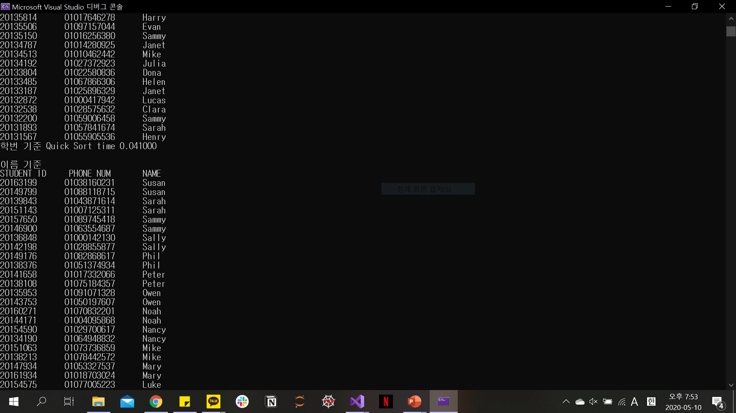
2. (2) 결과 캡처

Slide 25
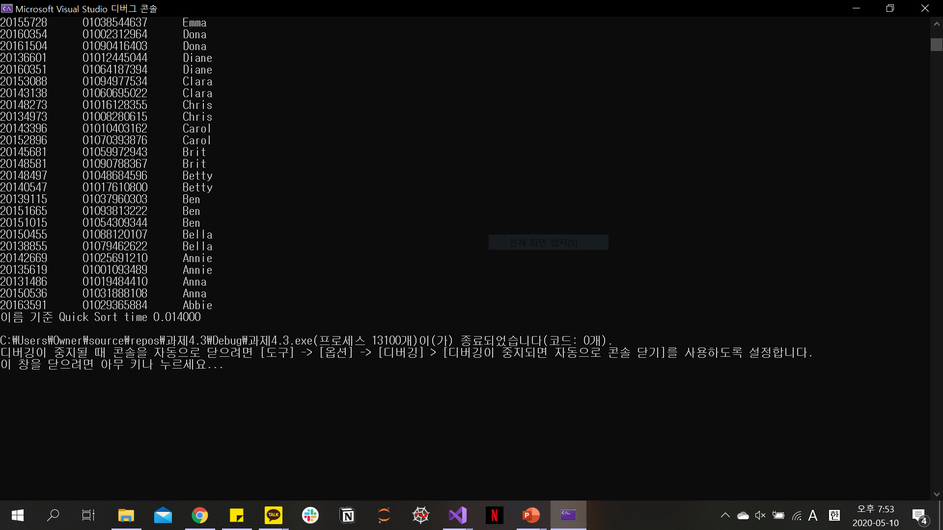
2. (2) 결과 캡처

